Slide 1



جامعة دنقلا
كلية علوم الحاسوب والتنمية البشرية
نظم إدارة قواعد البيانات
(Database Management Systems )
المحاضرة الثامنة
إدارة البيانات وقواعد البيانات
Data and Database Administration
أ. لينا الأمين

Slide 2
إدارة البيانات Data Administration :
هي وظيفة عالية المستوى تُعنى بمسؤولية ادارة وتنظيم البيانات.
تركز على السياسات، المعايير، الإجراءات، وحكومة البيانات.
التخطيط وادارة مخازن المعلومات.
قرار تضارب البيانات
ملكية البيانات.
التسويق الداخلي لإدارة البيانات.
الهدف منها ضمان أن البيانات دقيقة ،متاحة ، وأمنة.

Slide 3
إدارة قواعد البيانات Database Administration :
وظيفة تقنية تُعني بمسؤولية تصميم قواعد البيانات والتعامل مع القضايا التقنية مثل:
- اختيار DBMS والبرمجيات.
- تثبيت وصيانة DBMS أنظمة إدارة قواعد البيانات.
- تطوير اداء الاستعلامات.
- اجراءات الأمن.
- السرية، السلامة والصلاحيات.
- النسخ الاحتياطي والاسترجاع.

Slide 4
تطلعات لإدارة البيانات Evolving Approaches :
مزج دور مدير البيانات ومدير قواعد البيانات في دور واحد.
التطوير السريع ومراقبة عملية التطوير(تخطيط، تحليل، تصميم، تطبيق، صيانة).
ادارة وتخزين triggers , procedures.
ادارة تطبيقات قواعد البيانات المتاحة على الانترنت.
تزامن البيانات وادارة قواعد البيانات الشخصية.
ادارة مستودعات البيانات.
ادارة مستودعات البيانات Data Warehouse Administration:
دور جديد نشأ بسبب ازدياد حجم مخازن البيانات ومشابه لدور DA, DBA.
التأكد من تكامل البيانات وتنسيق البيانات المجموعة من مصادر مختلفة.
ادارة نمو مستودعات البيانات.
وضع اتفاقيات لمستويات الخدمات.

Slide 5
نظم إدارة قواعد البيانات مفتوحة المصدر Open Source DBMSs:
بديل للنظم المملوكة مثل Oracle, Microsoft SQL Server, or Microsoft Access.
mySQL هو مثال ل DBMS مفتوح المصدر.
مجاني او منخفض التكلفة مقارنة بالأنظمة التجارية.
مرونة عالية لإمكانية التعديل في الكود المصدر Source code متوفر للتثبيت والتعديل.
مجتمع دعم واسع: مطورين ومستخدمين يساهمون في تطويره باستمرار.
تحديثات متكررة : اصلاح سريع للأخطاء.
التوافق: مع عد لغات برمجة وأنظمة تشغيل.
من اكثر الانظمة انتشاراً.
يستخدم في تطبيقات الويب.
قوي وسهل التعلم.

Slide 6
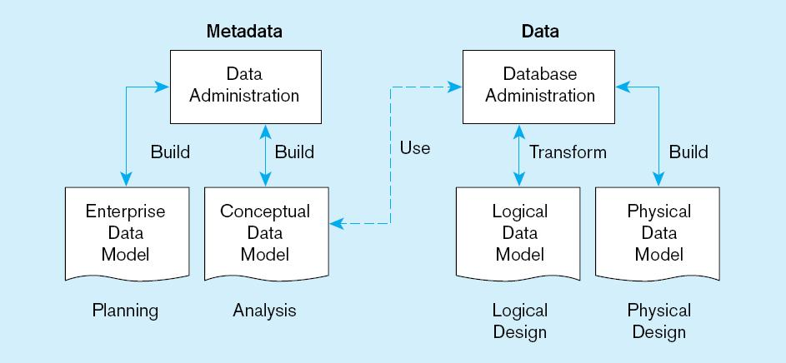
مسئوليات تشكيل البيانات Data modeling responsibilities :

Slide 7
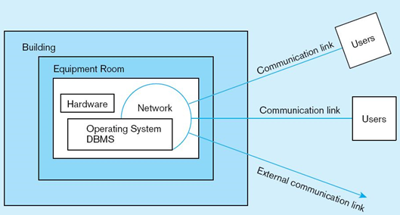
امن قواعد البيانات Database Security:
امن قواعد البيانات هو:
حماية البيانات من الخسارة العرضية أو المتعمدة.
حمايتها من الدمار.
من سوء الاستعمال.
التعقيد المتزايد بسبب الاتصال
بالإنترنت وتقنيات client/server.
المواقع المحتملة لتهديدات
أمن البيانات:

Slide 8
مهددات امن البيانات Threats to Data Security:
الخسارة العرضية بسبب:
- خطأ بشري.
- فشل برامج.
- فشل أجهزة.
السرقة والاحتيال.
وصول غير صحيح للبيانات بسبب:
- خسارة السرية(بيانات شخصية).
- خسارة السرية( بيانات متعلقة بالشركة).
خسارة سلامة البيانات.
خسارة التوفر(مثال التخريب)

Slide 9
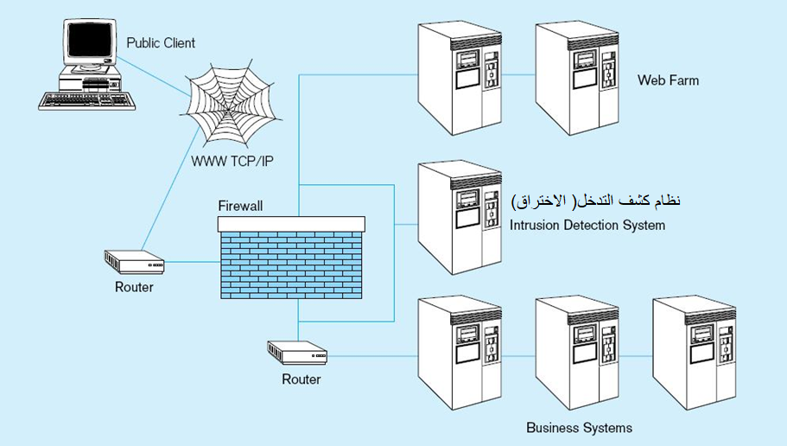
تأسيس أمن الإنترنت Establishing Internet Security:

Slide 10
أمن الويب(الشبكة) Web Security:
ملفات HTML الساكنة يسهل حمايتها أو ضمانها:
- تحكم قياسي للوصول لقاعدة البيانات.
- مكان ملفات web :توضع في مجلدات محمية في الخادم server.
الصفحات الديناميكية اصعب:
- تحكم في .CGI scripts
- التحقق من المستخدم.
- أمن الجلسة session.
- التشفير.
- تحديد عدد المستعملين والطرق المفتوحة.
- ازالة البرامج الغير ضرورية.

Slide 11
معيار خصوصية الويب W3C Web Privacy Standard:
منصة لحماية خاصةPlatform for Privacy Protection (P3P) .
تقدم التالي:
- الذي يجمع البيانات.
- ما البيانات المجموعة ومن جمع البيانات.
- ما هي البيانات التي اشتركت(شوركت).
- يمكن للمستخدمين أن يتحكموا في الوصول لبياناتهم.
- كيفية حل النزاعات.
- كيف تحفظ السياسات وكيف يمكن الوصول اليها.

Slide 12
مميزات برامج امن قواعد البيانات :
التحكم في الوصول.
التشفير.
المصادقة.
التدقيق والمراقبة.
الحماية من الحقن.
إدارة النسخ الاحتياطي والاسترجاع.
الكشف عن التهديدات.
الفصل بين الصلاحيات.
التحديثات الأمنية.
الامتثال.

Slide 13
التحكم في الوصول:
تحديد من يمكنه الدخول للنظام.
إدارة المستخدمين والصلاحيات.
مبدأ أقل صلاحية لحماية البيانات.
التشفير:
حماية البيانات وهي مخزنة داخل قواعد البيانات.
حماية البيانات وهي منقولة بين الخادم والتطبيق.
يمنع قراءة البيانات من غير المستخدمين المصرح لهم.
المصادقة:
التحقق من هوية المستخدم ( كلمة المرور، بطاقة ذكية، بصمة).
يمنع الوصول غير المصرح به.

Slide 14
التدقيق والمراقبة:
تسجيل كل العمليات (log).
معرفة من دخل على قاعدة البيانات وماذا فعل.
يساعد في اكتشاف محاولات الاختراق او سوء الاستخدام.
الحماية من الحقن:
بعض البرامج توفر آليات لكشف ومنع هجمات SQL Injection
خصوصا في تطبيقات الويب.
إدارة النسخ الاحتياطي والاسترجاع:
ضمان أن النسخ الاحتياطية مشفرة وأمنة.
استرجاع البيانات بأمان عند حدوث الكوارث.

Slide 15
الفصل بين الصلاحيات:
منع شخص واحد من امتلاك كامل التحكم(مثلا: شخص مسؤول عن الإدارة وآخر عن التدقيق).
يقلل خطر اساءة الاستخدام.
التحديثات الأمنية:
برامج أمن قواعد البيانات توفر تحديثات مستمرة لسد الثغرات.
تقلل من احتمالية استغلال الهجمات.
الامتثال(الالتزام بالقوانين والمعايير الدولية):
تساعد المؤسسات على الالزام بالمعايير والقوانين مثل:
- الخصوصية في أوروبا.
- حماية بيانات المرضى
- أمن بيانات بطاقات الدفع.

Slide 16
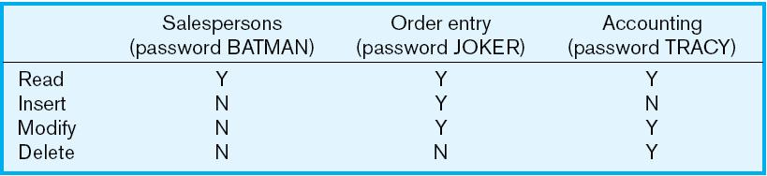
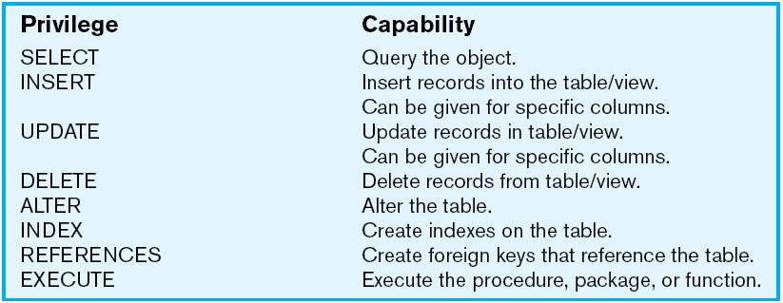
جدول يوضح صلاحيات الوصول:
جدول يوضح تعريف الاجراءات في oracle:

Slide 17
آليات استرجاع قاعدة البيانات:
النسخ الاحتياطي(Backups)
* أنواع النسخ الاحتياطي:
- كامل(Full Backups) نسخة كاملة من القاعدة.
- تفاضلي() يحتفظ فقط بالتغييرات منذ آخر نسخة كاملة.
- تزايدي يحتفظ بالتغييرات منذ آخر نسخة (كاملة أو تزايدية).
* الاسترجاع يتم بتطبيق النسخة الاحتياطية الأخيرة + تطبيق التغييرات.
السجلات (Log-Based Recovery)
* قاعدة البيانات تسجل كل العمليات في ملف Log File
* عند حدوث فشل:
- إلغاء العمليات غير المكتملة Undo.
- إعادة تنفيذ العمليات المكتملة Redo.

Slide 18
نقاط الاسترجاع (Checkpoints)
* يتم أخذ صورة لحظية (Snapshot)من قاعدة البيانات عند نقطة معينة.
* في حال الفشل : النظام يبدأ الاسترجاع من أخر checkpoints بدلا من البداية.
* يقلل وقت الاسترجاع.
الاسترجاع بعد الكوارث (Disaster Recovery)
* استخدام نسخة احتياطية مخزنة في موقع آخر (Offsite Backup/ Cloud)
* إذا تعطل الخادم الرئيسي يتم التحويل إلى الخادم الاحتياطي.
الاسترجاع الجزئي(Partial Recovery)
* استرجاع جزء معين فقط من قاعدة البيانات(مثلا: جدول واحد أو مستخدم واحد)
* مفيد عندما يكون الفقد جزئي وليس كلي.

Slide 19
التحكم بالمعاملات(Transaction Management)
* إذا فشلت المعاملة يتم عمل Rollback إلغاء المعاملة.
* إذا نجحت يتم عمل Commit اعتماد المعاملة.
* يقلل وقت الاسترجاع.
مثال:
شركة تأخذ نسخة احتياطية كاملة كل يوم (Full Backup)
كل ساعة يتم حفظ نسخة تزايدية (Incremental Backup)
عند حدوث فشل في الساعة 5 مساءا؟

Slide 20
عملي
لغة pl/sql

Slide 21
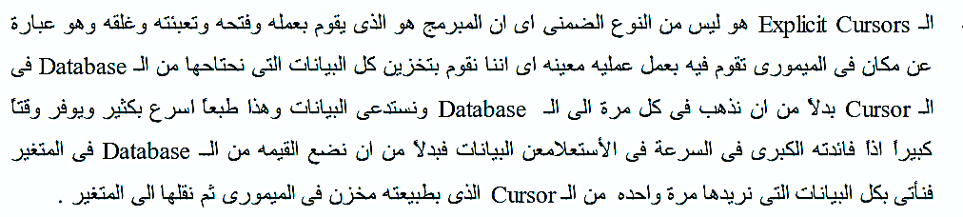
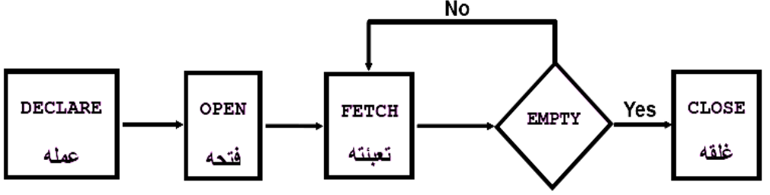
المؤشرات Cursor:
هنالك نوعين من المؤشرات :
1- صريحة Explicit Cursors
2- ضمنية

Slide 22
يتم تعريف هذا النوع من المؤشرات في جزء التعريف declare كالاتي :
Declare
Cursor cursor_name is select statement;
يتم بعد ذلك فتح المؤشر بعد عبارة begin ولكي يتم فتح المؤشر يتم استخدام الامر open كالاتي:
Open cursor_name;
في كل مره يتم فيها فتح المؤشر يجب ان يتم استرجاع سجل(صف) واحد فقط بعد ان تم فتح المؤشر يتم استرجاع البيانات من المؤشر باستخدام الامر fetch كالاتي :
Fetch cursor_name into varible1,varible2,….;
يجب ان يساوي عدد المتغيرات عدد الحقول الموجودة في استعلام المؤشر بعد الانتهاء من إجراء العمليات على المؤشر يتم اغلاقه باستخدام الامرclose كالاتي:
Close cursor_name;

Slide 23
Syntaxالقاعدة العامة DECLARE
Cursor Cursor_name is select_statement;
BEGIN Open Cursor_Name; Fetch Cursor_Name Into Variables ; Close Cursor_Name ; END;
مثال : قم بإنشاء cursorيقوم باسترجاع وطباعة اسم الطالب اذا كان رقم الطالب يساوي 1

Slide 24
Declare
Student_name char (20);
Cursor student_cursor is select name from student
Where no=1;
Begin
Open student_cursor;
Fetch student_cursor into student_name;
dbms_output.putline(student_name);
Close student_cursor;
End;

Slide 25
خصائص المؤشرات :
SQL%ROWCOUNT
تعيد عدد الصفوف التي تأثرت بآخر جملة sql
SQL%FOUND
تعيد true إذا تأثر صف او اكثر بآخر جملة sql
SQL%NOTFOUND
تعيد true إذا لم تؤثر آخر جملة sql باي صف
SQL%ISOPEN
تعيد true إذا كان المؤشر مفتوح
مثال : استخرج أرقام وأسماء موظفي الإدارة رقم 30؟

Slide 26
DECLARE Cursor Emp_Cursor is Select Employee_Id , Last_Name From Employees Department_Id = 30 ; V_Id Employees.Employee_Id%Type ; V_Name Employees.Last_Name%Type ; BEGIN Open Emp_Cursor ; LOOP Fetch Emp_Cursor into V_Id , V_Name ; Exit When Emp_Cursor %Notfound ; DBMS_OUTPUT.PUT_LINE ( V_Id || ' and his name is :' || V_Name ); End Loop ; Close Emp_Cursor ; END;

Slide 27
قم بحل المثال السابق باستخدام متغيرات من نوع composite ؟
DECLARE Cursor Emp_Cursor is Select Employee_Id , Last_Name From Employees Where Department_Id = 30 ; V_Rec Employees %Rowtype ; BEGIN Open Emp_Cursor ; LOOP Fetch Emp_Cursor into V_Rec. Employee_Id , V_Rec.Last_Name ; Exit When Emp_Cursor %Notfound ; DBMS_OUTPUT.PUT_LINE ( V_Rec.Employee_Id || „ ‟ ||V_Rec.Last_Name ); End Loop ; Close Emp_Cursor ; END;

Slide 28
يمكن حل المثال السابق باستخدام متغيرات من نوع composite من نفس نوع Cursor كما في المثال التالي؟
DECLARE Cursor Emp_Cursor is Select Employee_Id , Last_Name From Employees Where Department_Id = 30 ; V_Rec Emp_Cursor %Rowtype ; BEGIN Open Emp_Cursor ; LOOP Fetch Emp_Cursor into V_Rec; Exit When Emp_Cursor %Notfound ; DBMS_OUTPUT.PUT_LINE ( V_Rec.Employee_Id || „ ‟ ||V_Rec.Last_Name ); End Loop ; Close Emp_Cursor ; END;

Slide 29
باستخدام Cursor عدل مرتبات الموظفين في القسم 30 بإضافة 100 لمرتب كل موظف في القسم؟
DECLARE Cursor Emp_Cursor_dep30 is Select Employee_Id , First_Name , Salary From Employees Where Department_Id = 30 ; V_empno Employees. Employee_Id %type ;
V_first_name Employees. First_Name %type ;
V_salary Employees. Salary %type ; BEGIN Open Emp_Cursor_dep30 ; LOOP Fetch Emp_Cursor_dep30 into V_empno , V_first_name , V_salary ; Exit When Emp_Cursor_dep30%Notfound ; update Employees set Salary= Salary+100 Where Department_Id = V_empno; End Loop ; Close Emp_Cursor_dep30 ;
Commit; END;

Slide 30
باستخدام Cursor عدل مرتبات الموظفين في القسم 30 بإضافة 100 لمرتب كل موظف في القسم؟
DECLARE Cursor Emp_Cursor is Select Employee_Id , First_Name , Salary From Employees Where Department_Id = 30 ; V_empno Employees. Employee_Id %type ;
V_first_name Employees. First_Name %type ;
V_salary Employees. Salary %type ; BEGIN Open Emp_Cursor ; LOOP Fetch Emp_Cursor into V_Rec; Exit When Emp_Cursor %Notfound ; DBMS_OUTPUT.PUT_LINE ( V_Rec.Employee_Id || „ ‟ ||V_Rec.Last_Name ); End Loop ; Close Emp_Cursor_dep30 ; END;

Slide 31

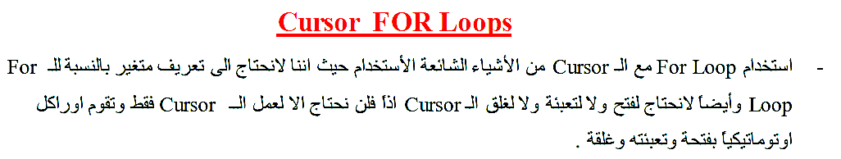
DECLARE Cursor Emp_Cursor is Select Employee_Id , Last_Name From Employees Where Department_Id = 30 ;
BEGIN For Rec in Emp_Cursor Loop DBMS_OUTPUT.PUT_LINE ( Rec.Employee_Id || „ ‟ ||Rec.Last_Name ); End Loop ; END;

Slide 32

Example DECLARE Cursor C_Emp (P_Id Number) is Select Employee_Id, Last_Name From Employees Where Department_Id = P_Id ; V_Id Number ; V_Name Varchar2(20) ; BEGIN Open C_Emp( 10 ) ; Loop Fetch C_Emp Into V_Id , V_Name ; Exit When C_Emp%Notfound ; DBMS_OUTPUT.PUT_LINE (V_Id || ‟ ‟ || V_Name); End Loop ; Close C_Emp ;

Slide 33
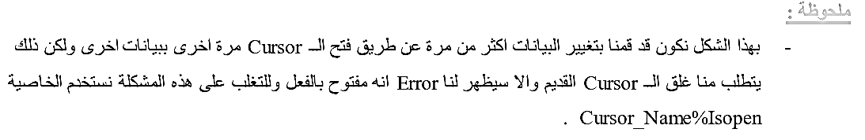
DBMS_OUTPUT.PUT_LINE („---------------------------‟);
Open C_Emp( 30 ) ; Loop Fetch C_Emp Into V_Id , V_Name ; Exit When C_Emp%Notfound ; DBMS_OUTPUT.PUT_LINE (V_Id || ‟ ‟ || V_Name); End Loop ; Close C_Emp ; END;

